Slide 1
なぜpythonか
長所：
基本的に覚えることが少なく、学習コストが低い
科学計算、機械学習、可視化（グラフ化）ライブラリが充実
自分で作ったプログラムを、そのままライブラリとして再利用できる
(プログラム作成 => 実行 => 修正) サイクルを回して
使える状態まで完成させる時間が短い
読みやすい (誰が書いても似たプログラムになる)
多言語 (C, C++, php, javascript etc) へ展開しやすい (C言語系の文法)
短所：
実行速度が遅い
python独特の文法がある (インデントブロック、for文 など)

Slide 2
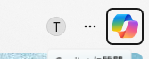
使用する環境
Python: version 3.12.6 https://www.python.org/
モジュール: numpy, scipy, openpyxl, pandas, jupyter などが使える
実行方法: Windowsのタスクバー “検索”ボックスに “cmd” と入力して実行
実行方法: Windowsのタスクバー “検索”ボックスに “code” と入力して実行
=> “python” を実行
エディタ: Visual Studio Code 1.92.2 + python, CSV拡張機能
実行方法: Windowsのタスクバー “検索”ボックスに “code” と入力して実行
Microsoft 365 copilot
実行方法: Windowsのタスクバーの “検索”ボックスの右のアイコンをクリックし、
検索ウインドウ右上のアイコンをクリック
ChatGPT
Sign up: https://platform.openai.com/signup

Slide 3
テキストエディタ
Visual Studio Code (VSCode): https://code.visualstudio.com/
現在最も広く使われている
多言語対応、マルチプラットフォーム (Win, macOS, Linux)
拡張機能 (python, ChatGPT, その他たくさん)
Cursor: VSCodeのフォーク、拡張: https://cursor.sh/
公式URL: https://cursor.sh/
参考URL: https://weel.co.jp/media/cursor

Slide 4
推奨python
Cpython C言語で書かれたpythonの実装。
Anacondaも含むが、Anacondaと区別してCpythonあるいは標準pythonと呼ぶ。
入手先: Windows Store
http://python.org
その他、Linuxのインストーラ
Windows Store版pythonの場所
C:\Users\tkami>where python
C:\Users\tkami\AppData\Local\Microsoft\WindowsApps\python.exe
必要があれば、環境変数PATHに
C:\Users\tkami\AppData\Local\Microsoft\WindowsApps
を追加する

Slide 5
Python実行環境の種類
コマンドライン
・ Windowsでは cmd.exe を実行してコンソール (端末) ウインドウを起動
・ VSCodeでは ターミナル を使う
> python pythonスクリプト名 ( ‘>’ はcmd.exeのプロンプト)
で実行する
Pythonの対話モード: N88Basicのようにコマンドの入力・確認をしながらプログラムを作れる
コマンドラインから
> python
> ipython # 履歴を保存するため、IPythonも利用
で対話モードに入る。抜けるときは exit() [ENTER]
Jupyter notebook: N88Basicのようにコマンドの入力・確認をしながらプログラムを作れる
Webアプリ (python附属)、Google Colaboratory
VSCodeのJupyter拡張機能
注意: pythonにjupyterモジュール、VSCodeにpython拡張機能をインストールする必要がある

Slide 6
Python インタラクティブモード: IPythonの場合
N88Basicのように、コマンドの入力＝＞結果確認 を繰り返しながらプログラムの作成を進められる
IPythonを実行するとインタラクティブモードに入る
> ipython
In [1]: a=3
In [2]: b=a**2
In [3]: print(b)
9
In [4]: %save a.py # 上のやり取りをファイル a.py に保存
The following commands were written to file `a.py`:
a=3
b=3**2
print(b)
In [5]:

Slide 7
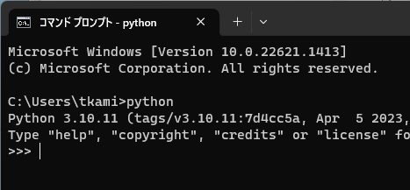
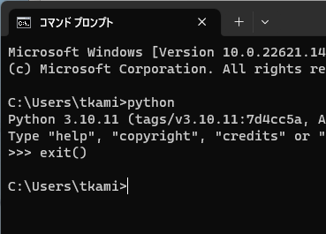
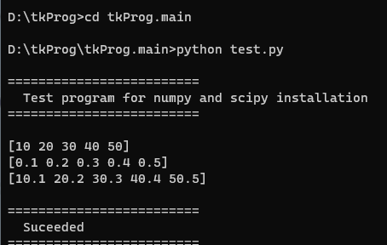
pythonの動作確認: Windows terminal (cmd.exe)
Search ‘cmd’ or ‘コマンド プロンプト’ and double click
Run ‘python’ and confirm you enter in the interactive mode
3. Exit from the interactive mode by typing ‘exit()’
4. If you installed tkProg, change folder to
[tkProg]
C:> [Drive]:
[Drive]:> cd [tkProg]
COMPLETED!
3. Run test.py
C:> python test.py

Slide 8
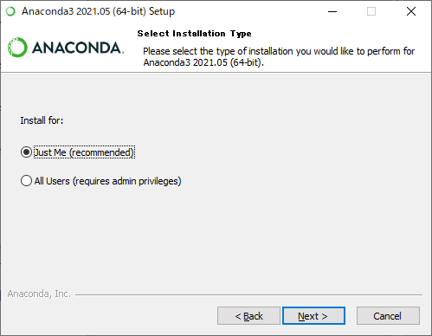
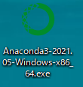
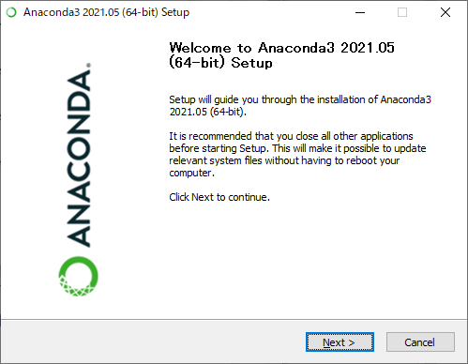
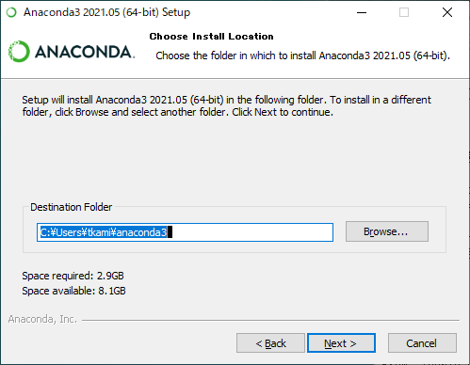
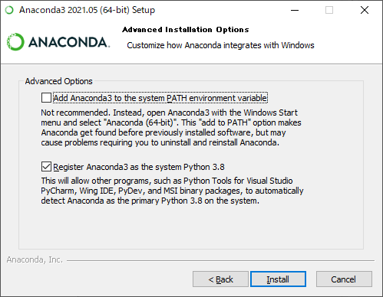
Anacondaのインストール
1. Download Individual Edition: https://www.anaconda.com/products/individual
2. Run installer
Choose any
Remember
Destination Folder
Uncheck the top.
We will configure PATH
by ourselves.

Slide 9
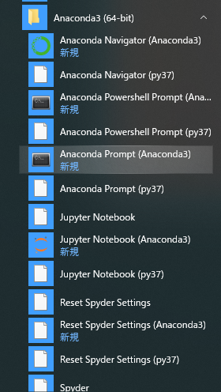
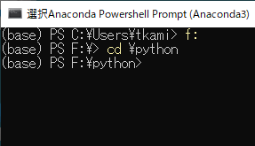
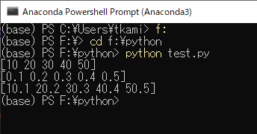
Anacondaの動作確認: Anaconda Prompt
1. Run ‘Anaconda Prompt (Anaconda3)’ from the Start Meni
2. Change folder to your working folder
C:> [Drive]:
[Drive]:> cd [data-COE]
[data-COE]: The folder you copied
data-COE
[Drive]: The drive of [data-COE]
3. Run test.py
C:> python test.py
COMPLETED!

Slide 10
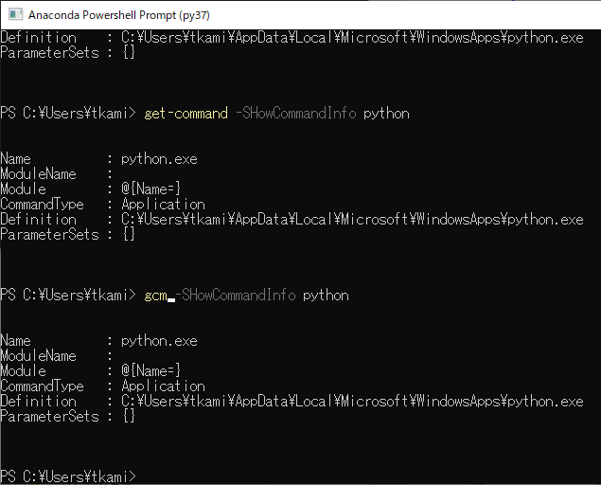
参考情報： Anaconda: 他の環境変数
ここの設定は、通常の使い方では必要ない。
自分でcmd.exeなどでanaconda環境を作る際に必要。
注意： C:\Anaconda3 はインストールパスに置き換える
インストールパスの確認方法:
1. Anaconda Powershell Promptを起動
2. get-command -ShowCommandInfo python あるいは
gcm -ShowCommandInfo python を実行
Anaconda Powershell Promptで
設定されている環境変数
PATH=C:\Anaconda3;C:\Anaconda3\Library\mingw-w64\bin;C:\Anaconda3\Library\usr\bin;C:\Anaconda3\Library\bin;C:\Anaconda3\Scripts;C:\Anaconda3\bin;C:\Anaconda3\condabin
PYTHONPATH= 標準以外のモジュールのルートパス
Anaconda固有の環境変数
CONDA_DEFAULT_ENV=base
CONDA_EXE=C:\Anaconda3\Scripts\conda.exe
CONDA_PREFIX=C:\Anaconda3
CONDA_PROMPT_MODIFIER=(base)
CONDA_PYTHON_EXE=C:\Anaconda3\python.exe
CONDA_SHLVL=1

Slide 11
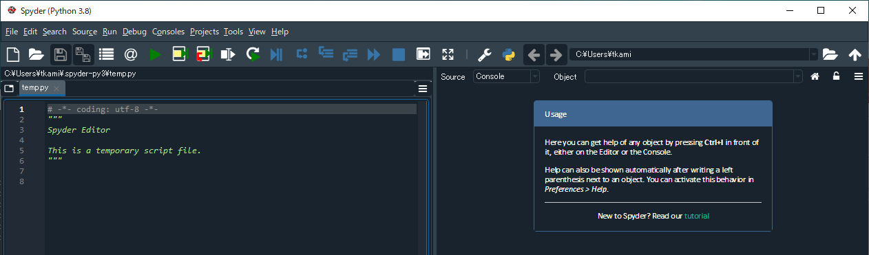
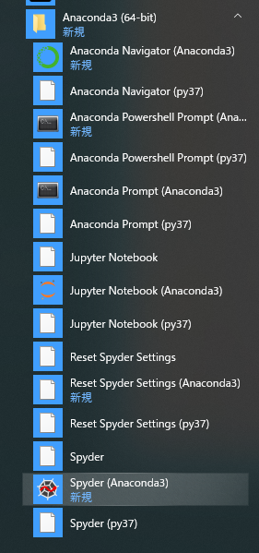
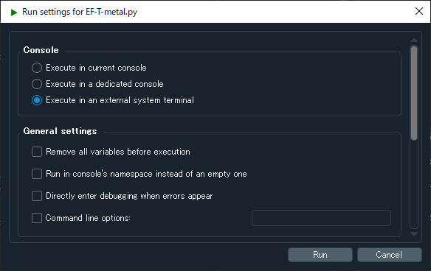
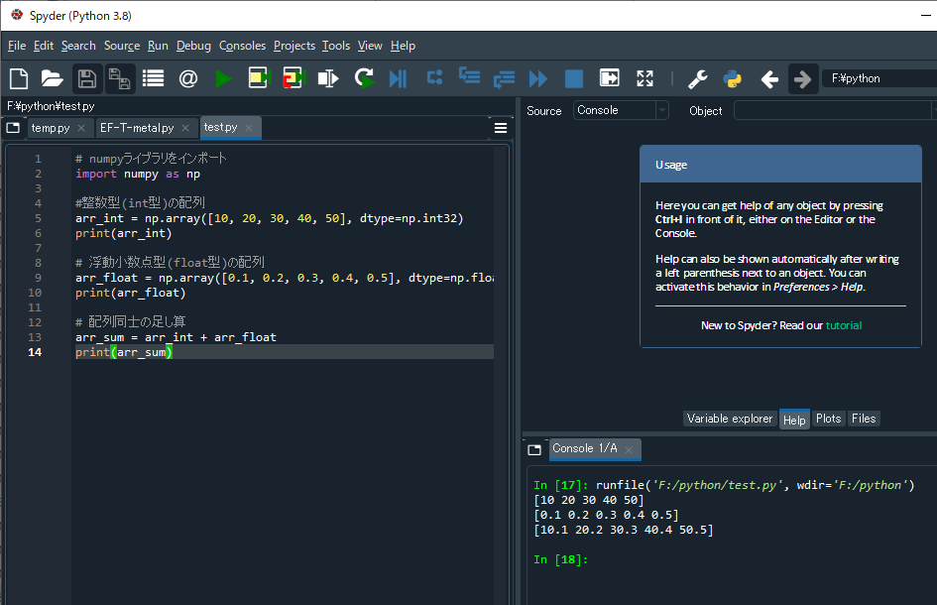
Anacondaの動作確認: Spyder
1. Run ‘Spyder (Anaconda3)’ from the Start Meni
2. Spyder
3. Read a python script [data-COE]\test.py and run
[data-COE]: The folder you copied
data-COE
4. Click ‘▶’ to run
Succeeded

Slide 12
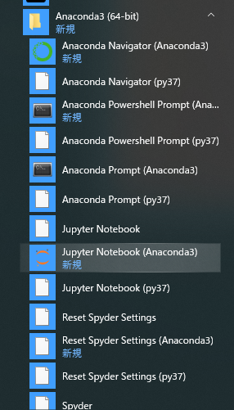
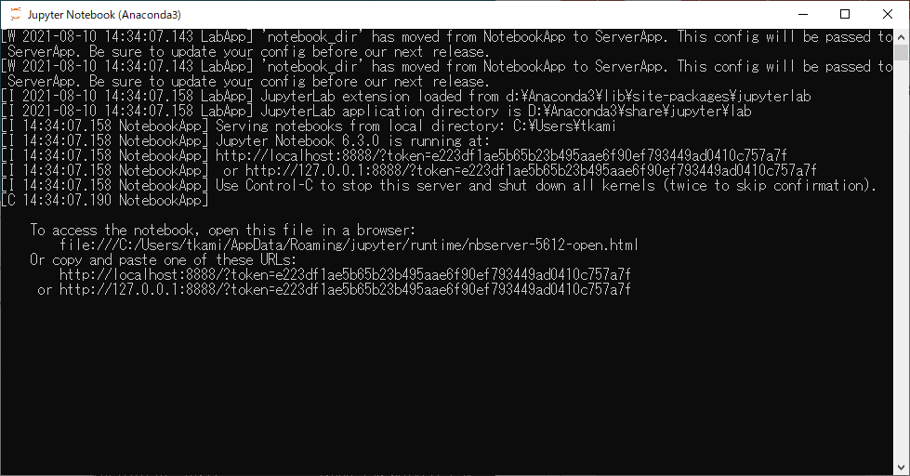
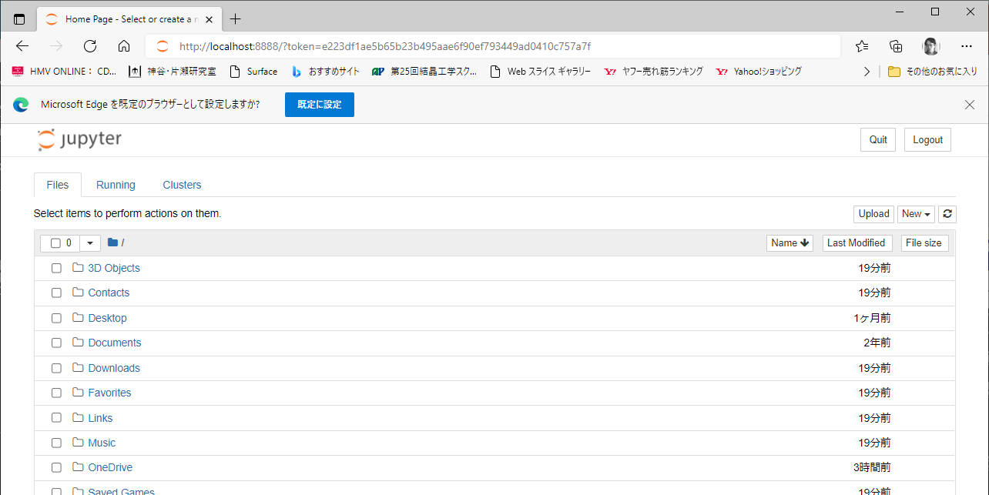
Anacondaの動作確認: Jupyter Notebook
1. Run ‘Jupyter Notebook (Anaconda3)’ from the Start Meni
2. Copy one of the URLs at bottom,
and copy to Web Browser
3. Jupyter Notebook

Slide 13
関係する環境変数
_CONDA_EXE d:/anaconda3\Scripts\conda.exe
_CONDA_ROOT d:/anaconda3
CONDA_DEFAULT_ENV 2.7
CONDA_EXE D:\anaconda3\Scripts\conda.exe
CONDA_PREFIX D:\anaconda3\envs\2.7
CONDA_PREFIX_1 d:\anaconda3
CONDA_PROMPT_MODIFIER (2.7)
CONDA_PYTHON_EXE D:\anaconda3\python.exe
CONDA_SHLVL 2
PYTHONPATH d:\Programs\python\lib
PATH: 仮想環境
D:\anaconda3\envs\2.7;
D:\anaconda3\envs\2.7\Library\mingw-w64\bin;
D:\anaconda3\envs\2.7\Library\usr\bin;
D:\anaconda3\envs\2.7\Library\bin;
D:\anaconda3\envs\2.7\Scripts;
D:\anaconda3\envs\2.7\bin;
D:\anaconda3\condabin;
PATH: Base仮想環境
D:\anaconda3\condabin;
D:\Anaconda3;
d:\Anaconda3\Library;
D:\Anaconda3\Library\bin;

Slide 14
仮想環境
[ENV]は環境名
仮想環境のリスト
C:> conda info –e
C:> conda environments:
ライブラリィののリスト
C:> conda list
C:> conda list –n [ENV]
仮想環境の作成
C:> conda create –n [ENV] python=[VERSION]
[VERSION]: pythonのバージョン
仮想環境の作成: ライブラリィをインストール
C:> conda create –n [ENV] python=[VERSION] [LibName]=[LibVersion]
[LibName]: ライブラリィ名
[LibVersion]: ライブラリィのバージョン
仮想環境の起動
C:> conda activate [ENV]
仮想環境の終了
C:> conda deactivate
仮想環境の削除
C:> conda remove –n [ENV] --all

Slide 15
Python実行環境: VSCode+Jupyter
参考URL: https://atmarkit.itmedia.co.jp/ait/articles/2108/06/news030.html
Pythonにjupyterモジュールをインストール
> pip install jupyter
Visual Code Studioでjupyter拡張機能をインストール
1. VSCodeを起動
% code
2. [拡張機能]ビューから“python”を検索
python拡張機能をインストールすると、jupyter拡張機能も使える
Visual Code Studioでjupyter notebook (.ipynb) を作成する
3. [エクスプローラー]ビューで、適当なフォルダーを開く
4. [新規作成(New File)]メニューを選び、[File type]で “jupyter notebook”を選ぶ
＊Jupyter notebookファイル (.ipynb) をpythonプログラム (.py) に変換する
> jupyter nbconvert --to python hogehoge.ipynb

Slide 16
環境構築
Visual Code Studioに拡張機能をインストール
・ 日本語拡張パック
・ python拡張機能
(・ CSV拡張機能)

Slide 17
テキストエディタ: Visual Studio Code (VSCode)
https://code.visualstudio.com/
・ 現在最も広く使われている
・ 無料
・ 多言語対応、マルチプラットフォーム (Win, macOS, Linux)
・ 拡張機能 (python, CSV, ChatGPT, github copilot、その他たくさん)

Slide 18
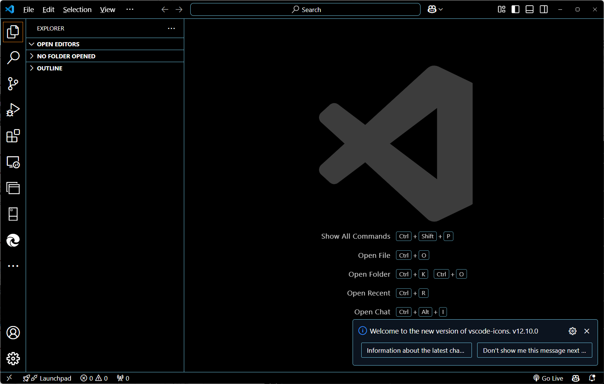
Visual Code Studioの起動
HP: https://code.visualstudio.com/
実行方法: Windowsのタスクバー “検索”ボックスに “code” と入力して実行

Slide 19
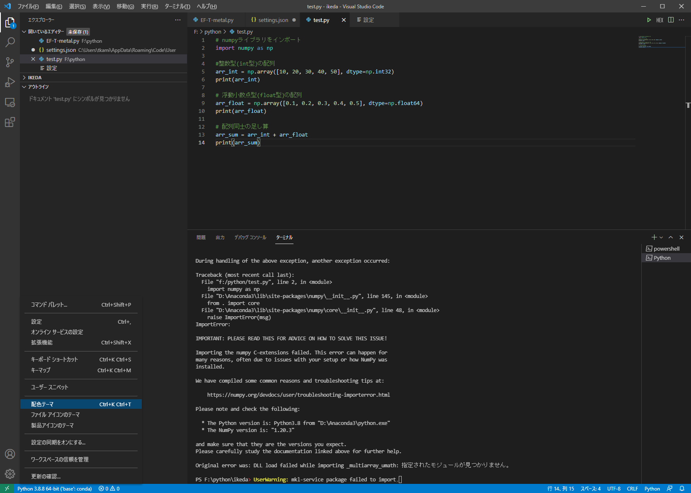
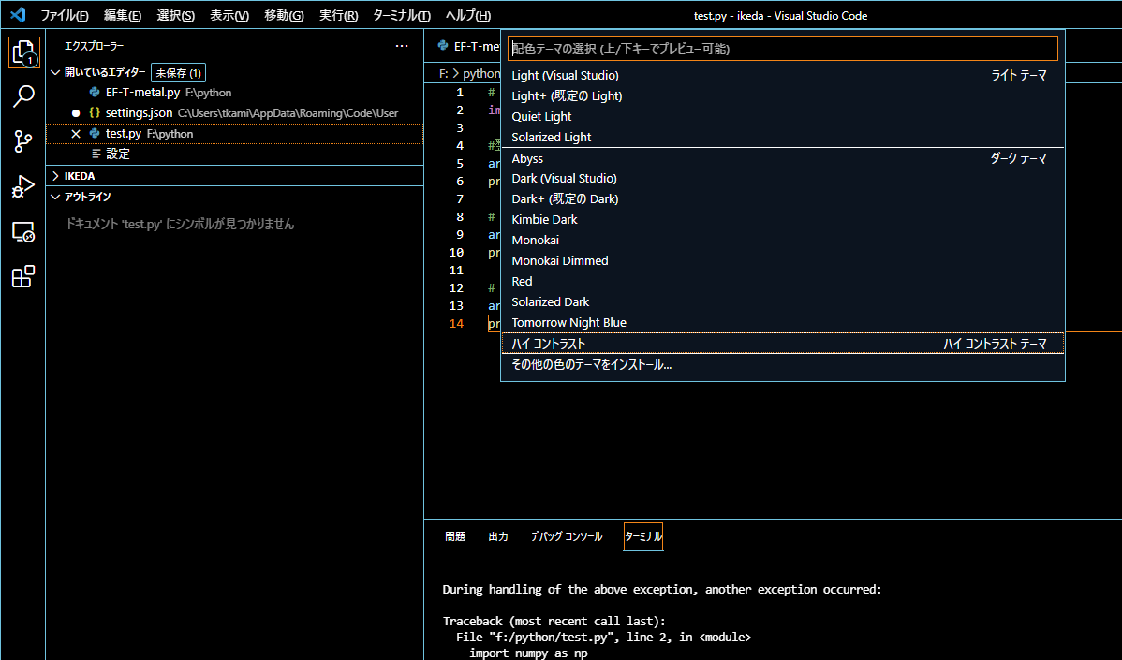
任意: 配色テーマ設定
3. Choose your favorite
color theme
2. Choose ‘Color Theme’
1. Click Left-bottom icon

Slide 20
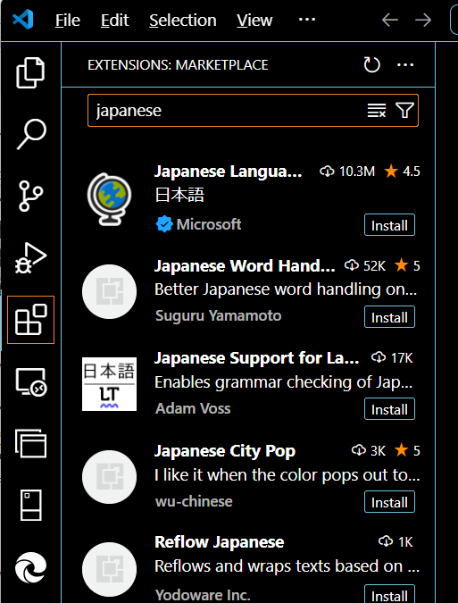
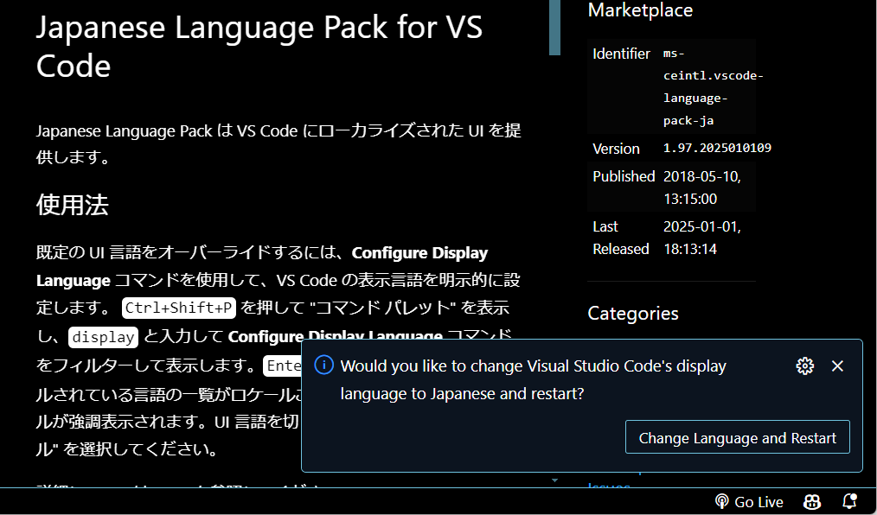
python 拡張機能: 日本語拡張パック
2. ‘japanese’を検索
3. インストールをクリック
1. 拡張機能アイコン
をクリック
4. 再起動をクリック

Slide 21
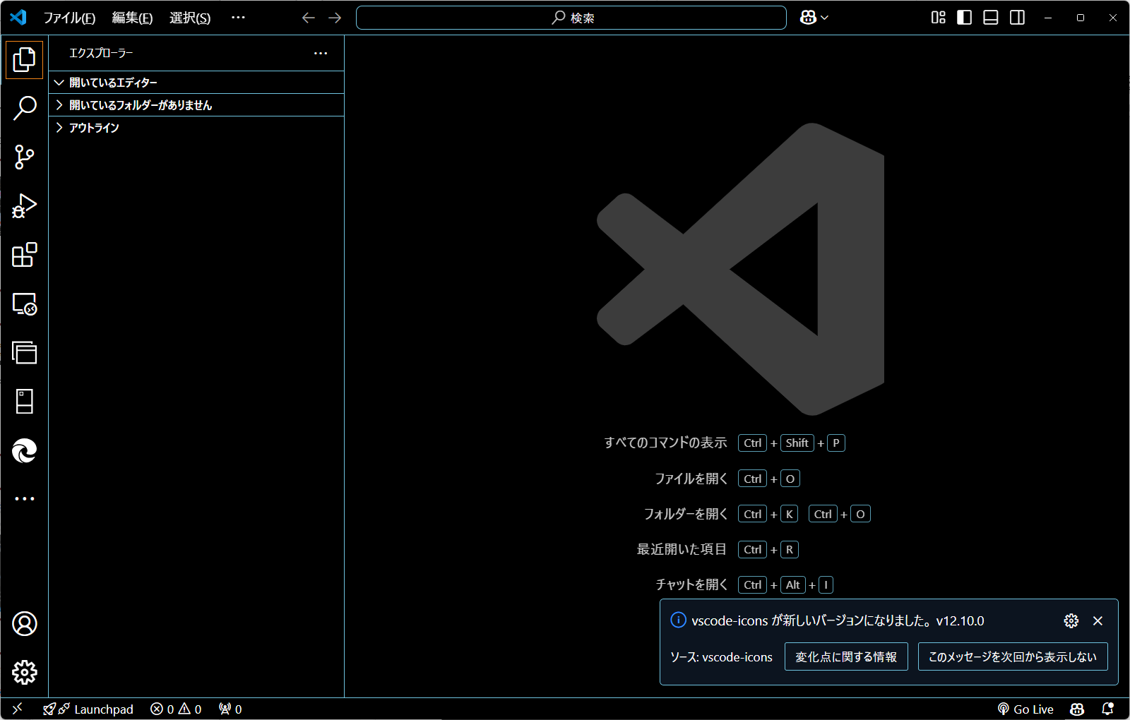
日本語Visual Code Studio

Slide 22
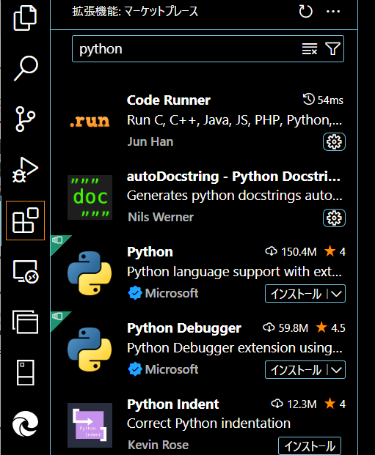
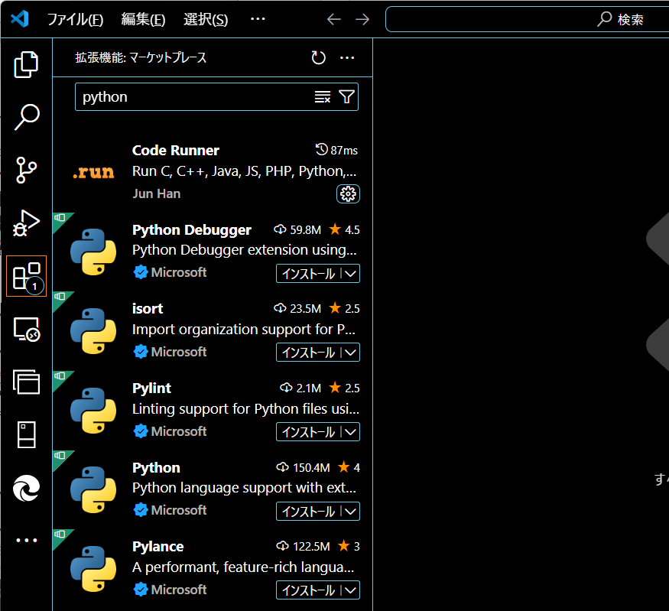
python 拡張機能
2. ‘python’を検索
1. 拡張機能アイコン
をクリック
python
3. インストールをクリック

Slide 23
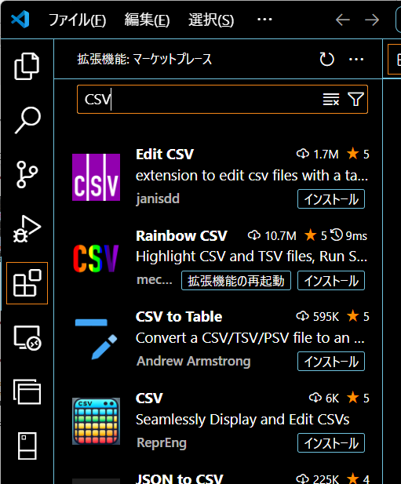
CSV 拡張機能
2. ‘CSV’を検索
3. インストールをクリック
1. 拡張機能アイコン
をクリック

Slide 24
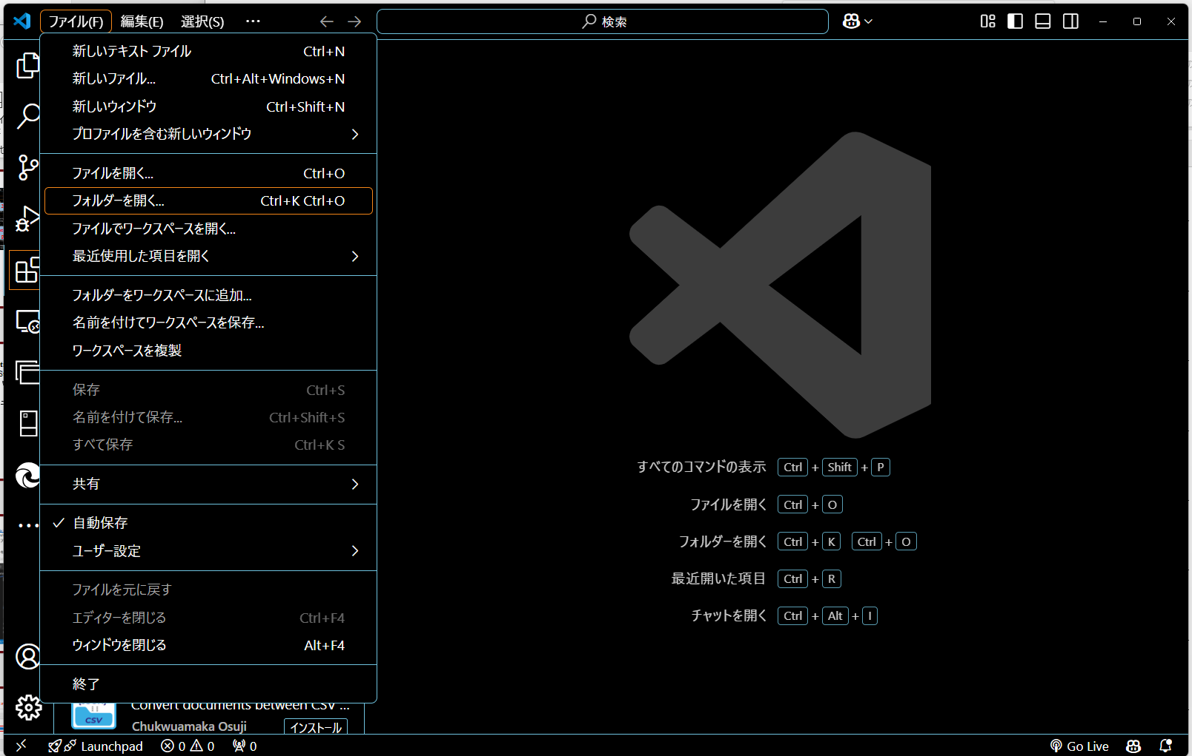
作業フォルダーに移動
作業フォルダーを開く
例: d:\lecture

Slide 25
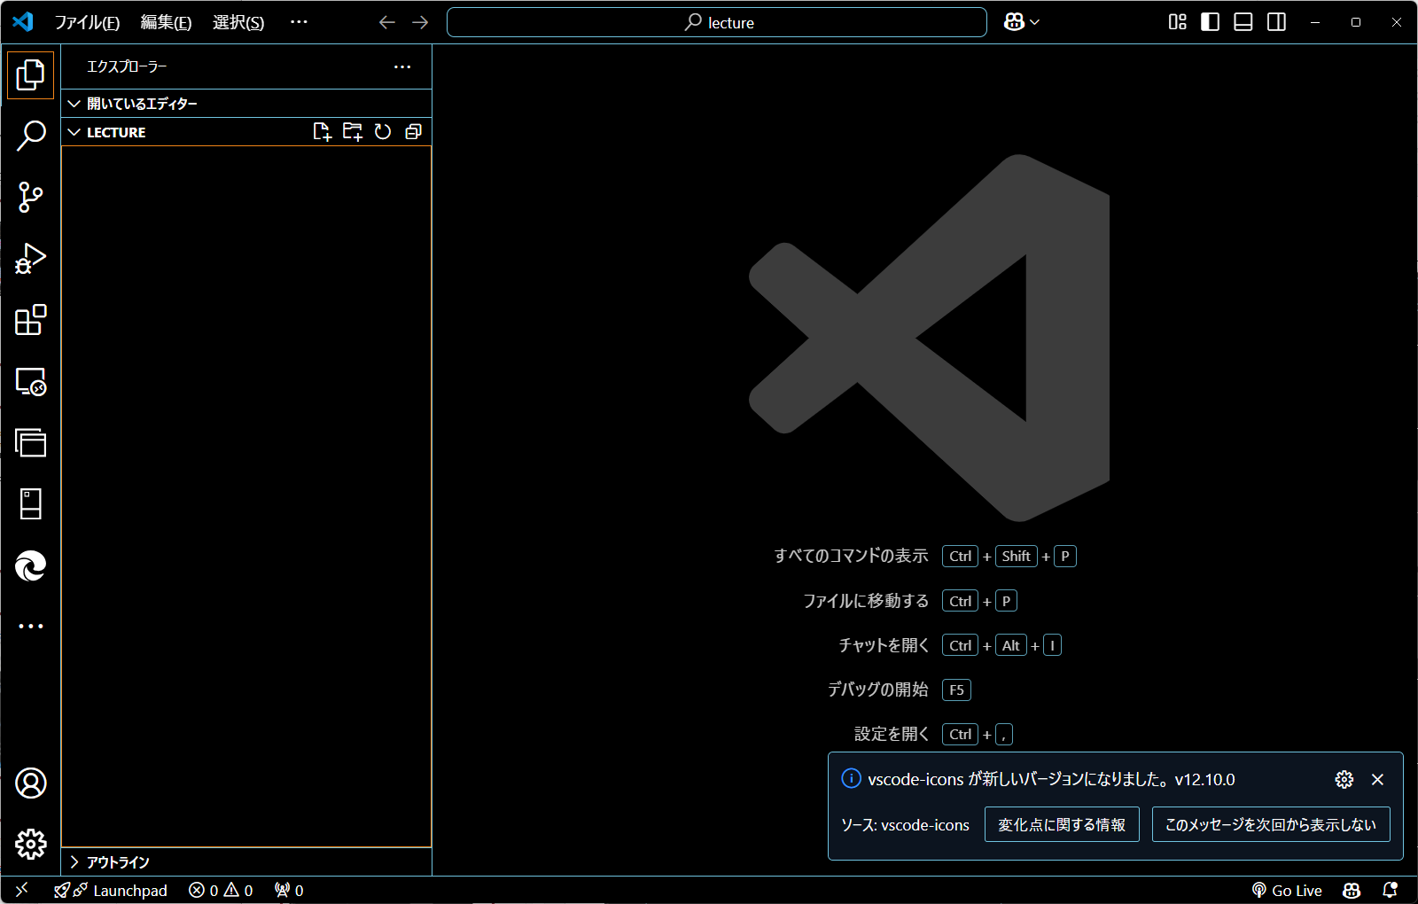
CSVファイルを作って動作確認
作業フォルダー
d:\lecture
ファイル作成
例: data.csv

Slide 26
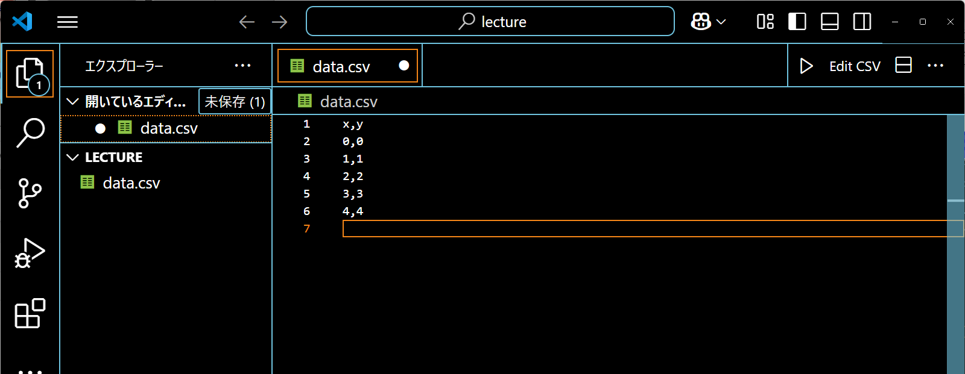
CSVファイルを作って動作確認
Tips:
Ctrl+; で拡大
Ctrl+- で縮小表示
(メニューからショートカットがわかる）
Edit CSV拡張機能
, で区切ってx,yデータを入力
(CSV: Comma Separated Values)

Slide 27
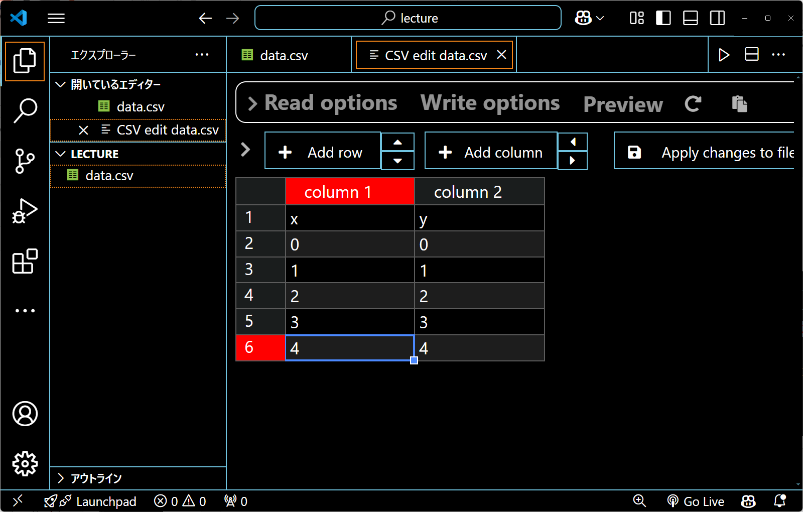
Edit CSV拡張機能
エディタ表示
Edit CSV拡張機能
表形式で編集できる
Ctrl+S (ファイル=>保存メニュー) で保存

Slide 28
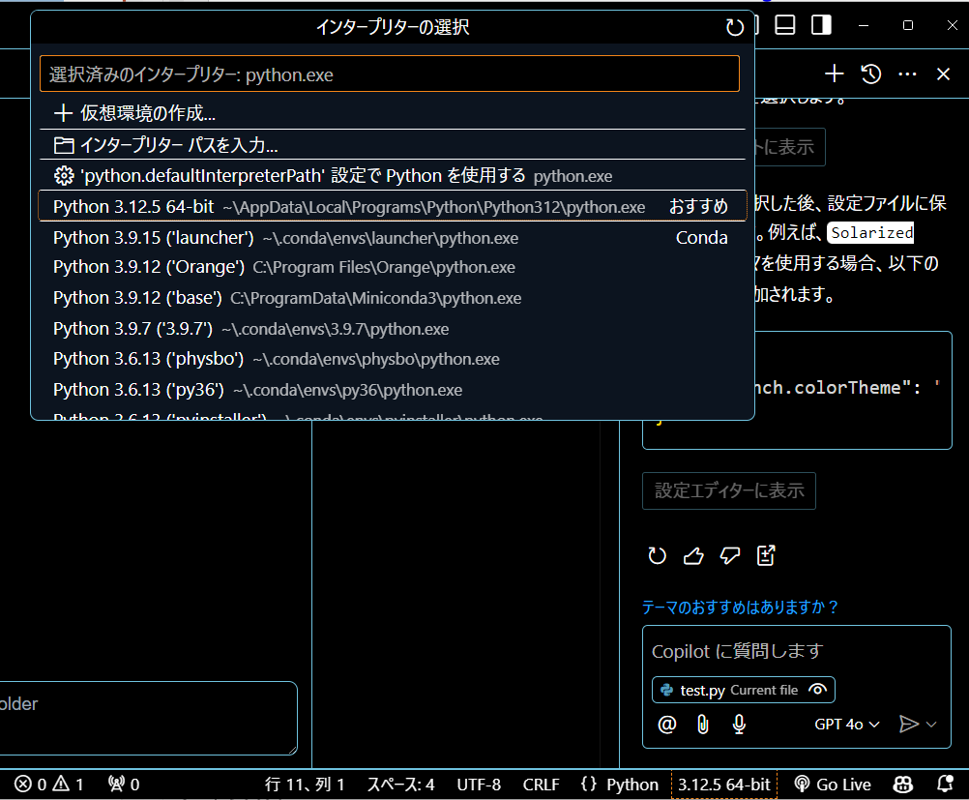
.pyファイルを実行するpython.exeの選択
2. Pythonを選択
‘Python 3.12.X (‘base’)
1. Status bar右の ‘python’ をクリック

Slide 29
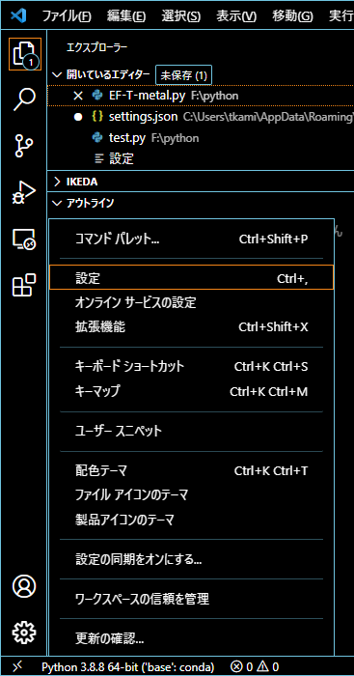
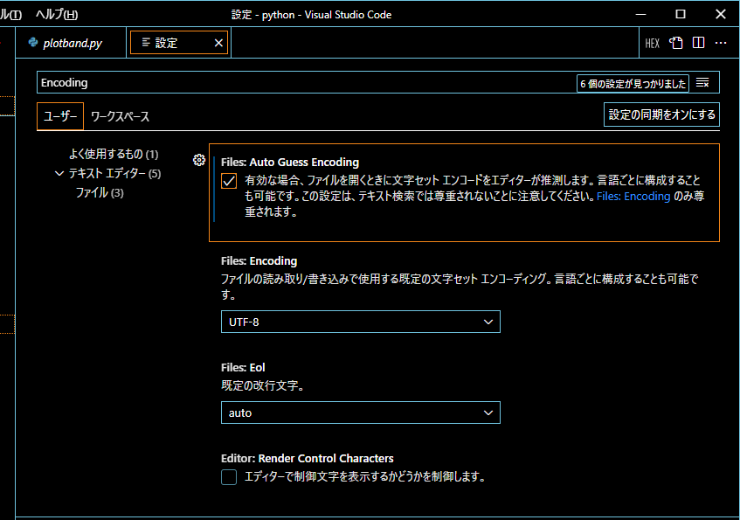
任意: ファイルの文字コードの自動判別
3. Input ‘Encoding’ in the Top Textbox
and ENTER
4. Check here for auto guess encoding
2. Choose ‘Configure’
For Default installation:
python.pythonpath C:\Users\[User Name]\anaconda3\python.exe
python.condapath C:\Users\[User Name]\anaconda3\Scripts
python.defaultInterpreterPath C:\Users\[User Name]\anaconda3\python.exe
For your own environment [ENV]
python.pythonpath C:\Users\[User Name]\anaconda3\envs\[ENV]\python.exe
python.condapath C:\Users\[User Name]\anaconda3\Scripts
python.defaultInterpreterPath C:\Users\[User Name]\anaconda3\envs\[ENV]\python.exe
5. Change these if you want to change
default encoding / end-of-line (Eol) code
1. Click left-bottom icon

Slide 30
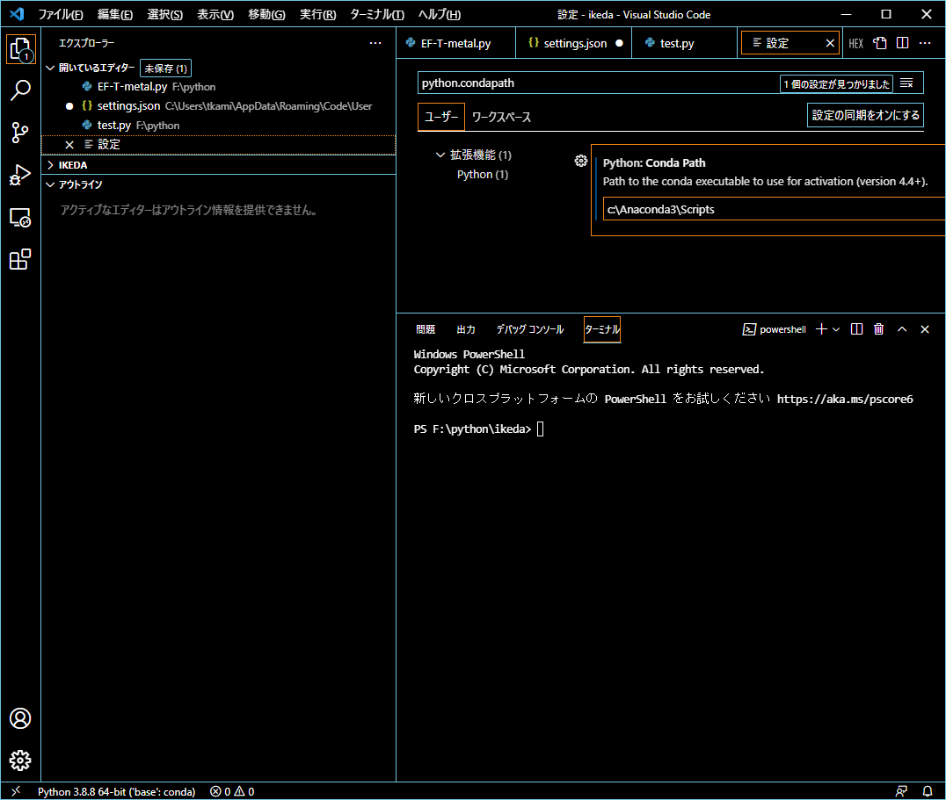
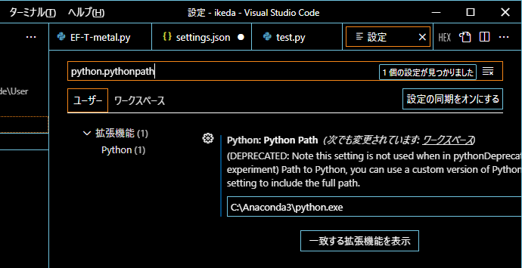
必要な場合のみ: VSC python.*path変数の設定
3. Input ‘python.pythonpath’ in the Top Textbox
and ENTER
2. Choose ‘Configure’
4. Confirm your python.exe path or modify
5. Similarly input python.condapath, python.defaultInterpreterPath
For Default installation:
python.pythonpath C:\Users\[User Name]\anaconda3\python.exe
python.condapath C:\Users\[User Name]\anaconda3\Scripts
python.defaultInterpreterPath C:\Users\[User Name]\anaconda3\python.exe
For your own environment [ENV]
python.pythonpath C:\Users\[User Name]\anaconda3\envs\[ENV]\python.exe
python.condapath C:\Users\[User Name]\anaconda3\Scripts
python.defaultInterpreterPath C:\Users\[User Name]\anaconda3\envs\[ENV]\python.exe
1. Click left-bottom icon

Slide 31
pythonプログラムを動かしてみる
Jupyter notebookを使用:
・ python付属の Jupyter notebook
・ Jupyter Lab
・ Google Colab
・ Visual Studio Codeのpython拡張機能

Slide 32
Jupyter notebookファイルを作って動作確認
ファイル作成
例: test.ipynb

Slide 33
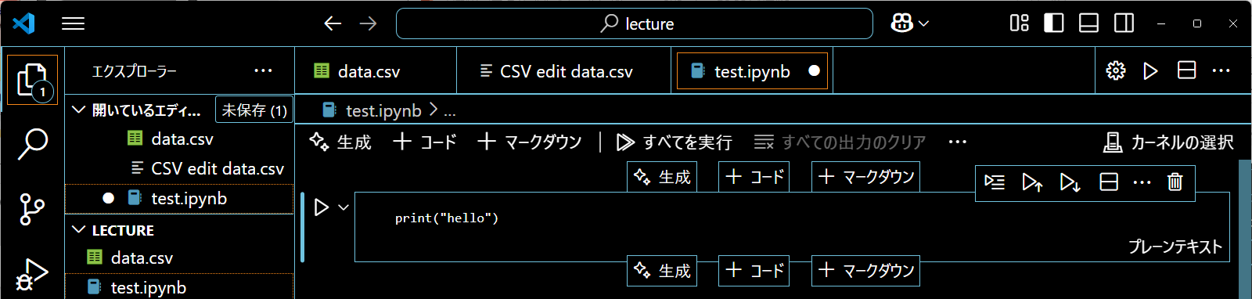
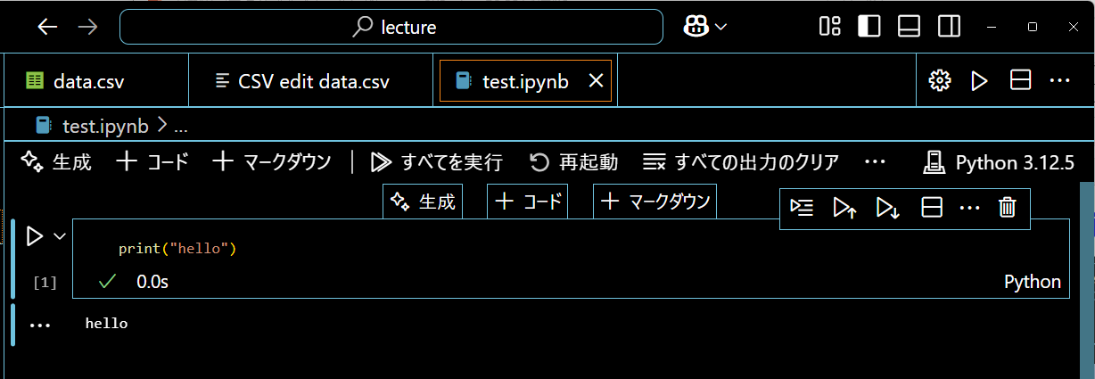
Jupyter notebookファイルを作って動作確認
+コードをクリックしてpythonプログラムを入力
print(“hello”)と入力 (大文字小文字を区別する)
▷アイコンで実行
python実行環境を聞かれたら、適当なのを選ぶ
ipykernelが必要と言われたら、インストールをクリック
.ipynbでつかうpythonはここで変更できる
実行結果

Slide 34
Jupyter notebook: トラブルシューティング
“▷アイコンで実行” が働かないとき
PCによって環境が違う／ネットワークアクセスのタイミングの違い により、
Jupyter notebookがうまく働かないことがあった (2025/1/10)
ターミナルを開いて
> pip install ipykernel
で、ipykernelライブラリをインストールする
VS Codeを再起動する

Slide 35
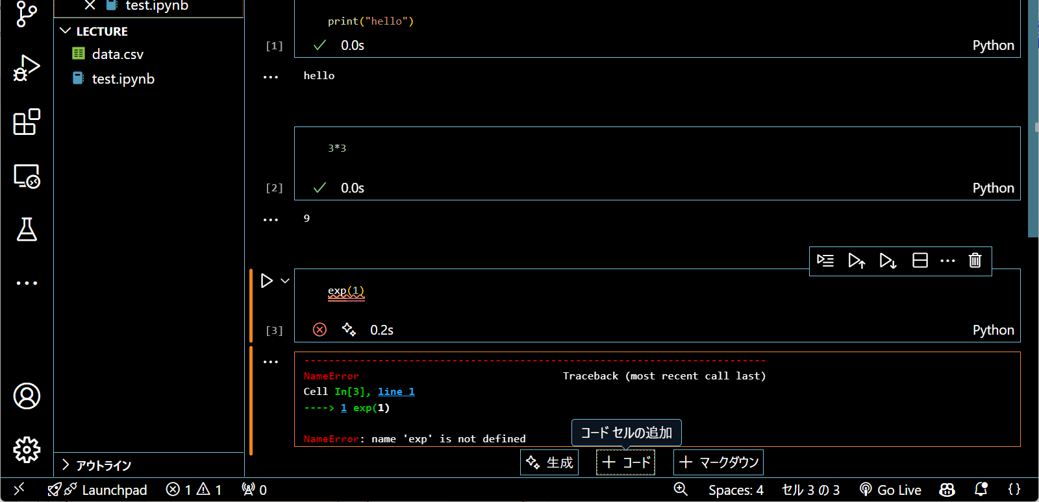
いろいろ試してみよう
Jupyterの場合、
数式を入力するだけで結果が出力される
(pythonプログラムの場合は print() が必要)
exp(1)を計算しようとしてら、not definedエラーがでた

Slide 36
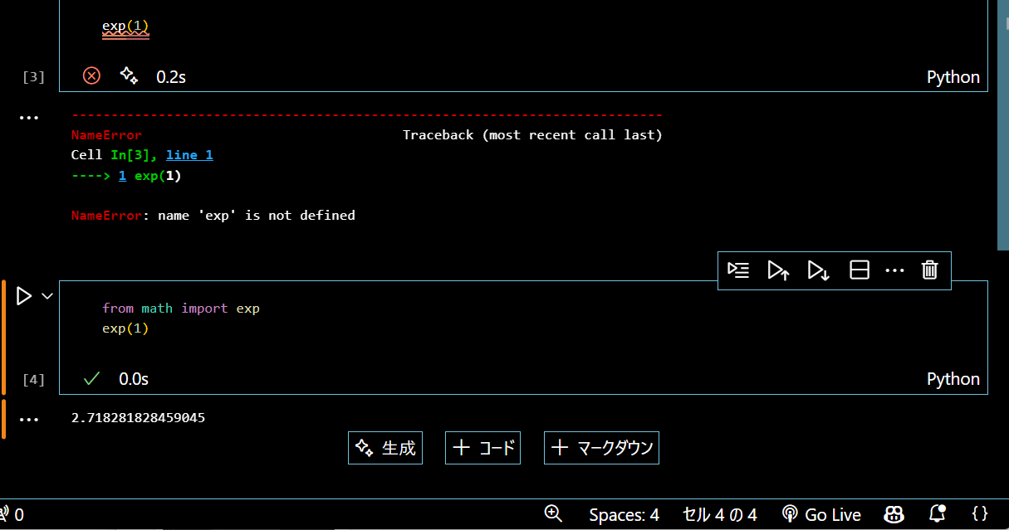
Pythonでは、基本機能以外はimportで読み込む
Mathライブラリにはいろいろな数学関数が入っている
expを使う場合は、
from math import exp
とする
その他、log, log10, sin, cos, acosなど
Ctrl+Sで保存

Slide 37
どんな数学関数が使えるか: 生成AIに聞いてみる
プロンプト: python mathライブラリで使える数学関数を全て挙げてください
回答:
Pythonのmathライブラリには、多くの便利な数学関数が用意されています。以下はそのリストです：
acos: 逆余弦関数
acosh: 双曲線逆余弦関数
asin: 逆正弦関数
asinh: 双曲線逆正弦関数
atan: 逆正接関数
atan2: 座標平面における点の角度を計算
atanh: 双曲線逆正接関数
ceil: 切り上げ
comb: 組み合わせ（コンビネーション）を計算
copysign: 数の符号をコピー
cos: 余弦関数
cosh: 双曲線余弦関数
degrees: ラジアンを度に変換
dist: 2点間の距離を計算
erf: 誤差関数
erfc: 補誤差関数
exp: 指数関数
expm1: exp(x) - 1を計算
fabs: 絶対値
factorial: 階乗
floor: 切り捨て
fmod: 浮動小数点剰余
frexp: 倍精度浮動小数点数を仮数と指数のタプルに分解
fsum: 高精度で全ての項を合計
gamma: ガンマ関数
gcd: 最大公約数
hypot: ユークリッド距離を計算
isclose: 2つの数が近いかどうかを判定
isfinite: 数が有限かどうかを判定
isinf: 数が無限かどうかを判定
isnan: 数がNaNかどうかを判定
isqrt: 整数平方根を計算
lcm: 最小公倍数l
dexp: 仮数と指数から倍精度浮動小数点数を生成
lgamma: ガンマ関数の自然対数
log: 自然対数
log10: 常用対数
log1p: log(1 + x)を計算
log2: 底2の対数
modf: 数を小数部と整数部に分解
nextafter: 数を与えられた方向に最も近い値に進める
perm: 順列を計算
pow: 累乗
prod: 連続した数の積
radians: 度をラジアンに変換
remainder: 除算の余り
sin: 正弦関数
sinh: 双曲線正弦関数
sqrt: 平方根
tan: 正接関数
tanh: 双曲線正接関数
trunc: 小数点以下を切り捨て

Slide 38
どんな特殊関数が使えるか: 生成AIに聞いてみる
プロンプト: pythonのライブラリで使える特殊関数を教えてください。コピペできる形で回答してください
回答:
Pythonのscipy.specialモジュールでは、多くの特殊関数が利用できます。以下にリストアップしましたので、コピペしてご利用いただけます：
from scipy.special import (
airy, airye, bdtr, bdtrc, bdtri, bei, beip, ber, berp, besselpoly, beta,
betaln, betainc, betaincinv, binom, boxcox, boxcox1p, boxcox_normmax,
boxcox_llf, btdtr, btdtri, btdtrc, cbrt, chdtr, chdtrc, chdtri, chndtr,
chndtrix, chndtridf, chndtrinc, cosdg, cosm1, cotdg, dawsn, ellipj,
ellipk, ellipkm1, ellipe, ellipeinc, ellipkinc, erf, erfc, erfcinv,
erfcx, erfi, erfinv, exp1, exp10, exp2, expi, expm1, fdtr, fdtrc, fdtri,
fresnel, gamma, gammainc, gammaincinv, gammaln, gdtr, gdtrc, gdtri,
gdtrix, hankel1, hankel2, hyp0f1, hyp1f1, hyp2f1, hyp3f0, hyp3f2, hyp2f0,
iv, ive, ivp, j0, j1, jn, jv, jve, jvp, kei, keip, ker, kerp, kl_div, kn,
kv, kve, kvp, lmbda, log1p, log_ndtr, loggamma, logit, logsumexp, lpmv,
mathieu_a, mathieu_b, mathieu_cem, mathieu_sem, mathieu_modcem1,
mathieu_modcem2, mathieu_modsem1, mathieu_modsem2, mathieu_even_coef,
mathieu_odd_coef, modfresnelp, modfresnelm, nbdtr, nbdtrc, nbdtri, ndtr,
ndtri, nrdtrimn, nrdtrisd, obl_ang1, obl_ang1_cv, obl_cv, obl_rad1,
obl_rad1_cv, obl_rad2, obl_rad2_cv, pbdv, pbvv, pbwa, pdtr, pdtrc, pdtri,
pdtrik, perm, poch, pro_ang1, pro_ang1_cv, pro_cv, pro_rad1, pro_rad1_cv,
pro_rad2, pro_rad2_cv, psi, rgamma, round, shichi, sici, smirnov,
smirnovi, spence, stdtr, stdtridf, stdtrinc, struve, tandg, tklmbda,
wofz, xlog1py, xlogy, y0, y1, yn, yv, yve, yvp
)

Slide 39
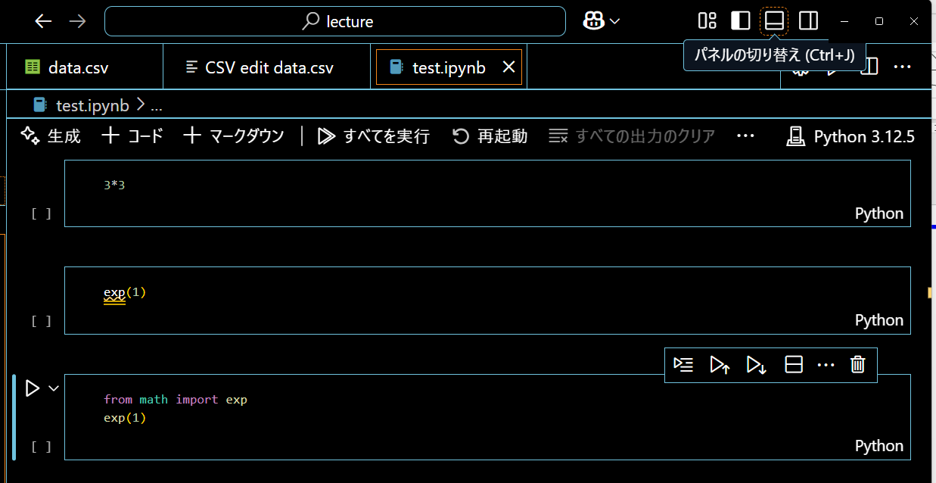
ターミナルを起動
ターミナルを起動

Slide 40
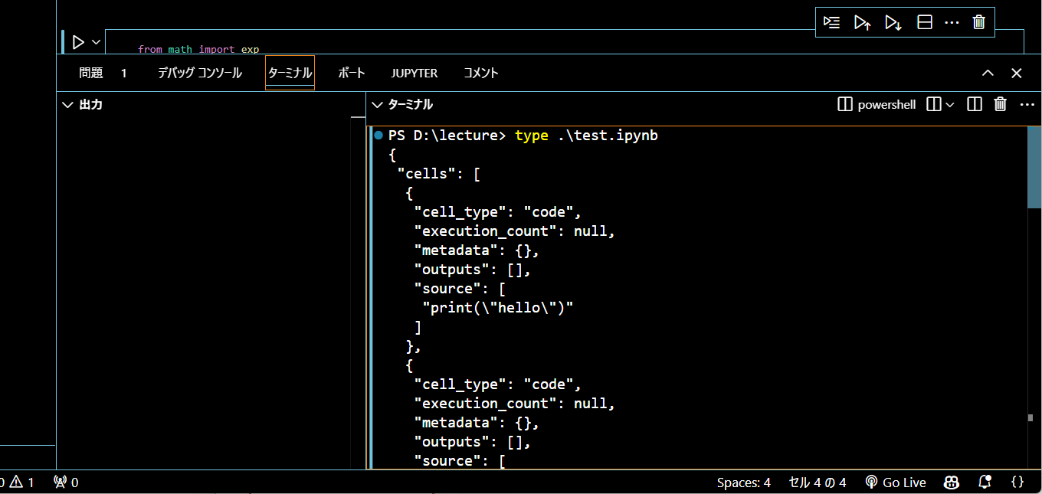
ターミナルを起動: test.ipynbの内容を見る
type test.ipynbで
ファイルの内容を見れるが、
複雑 (JSONファイル)

Slide 41
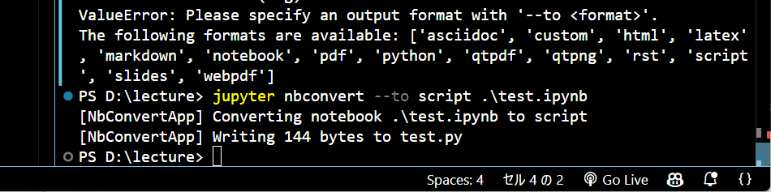
ターミナルを起動: pythonプログラムに変換
jupyter nbconvert --to script test.ipynb
で、pythonプログラムtest.pyへ変換

Slide 42
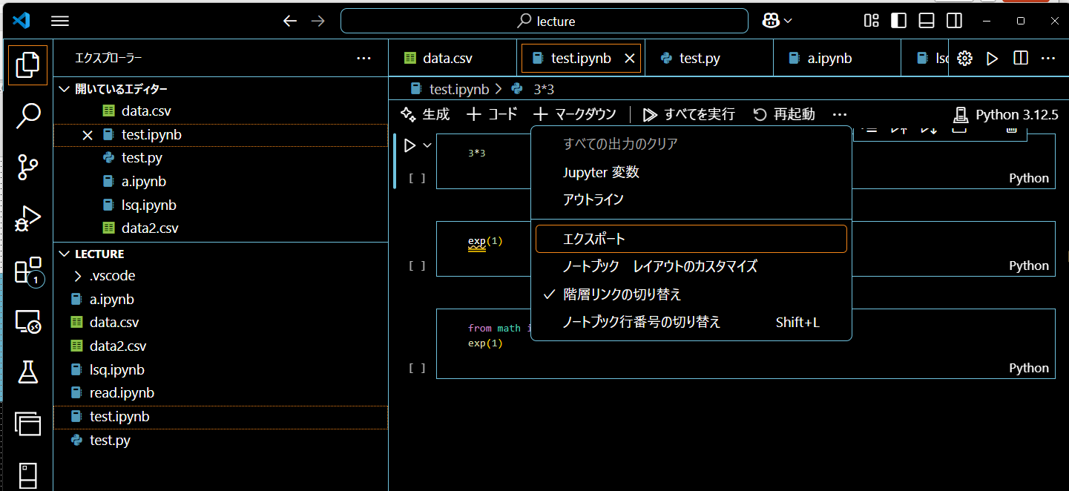
エクスポートメニューでpythonプログラムに変換
ツールバーの “･･･” メニューの
“エクスポート”でも変換できる

Slide 43
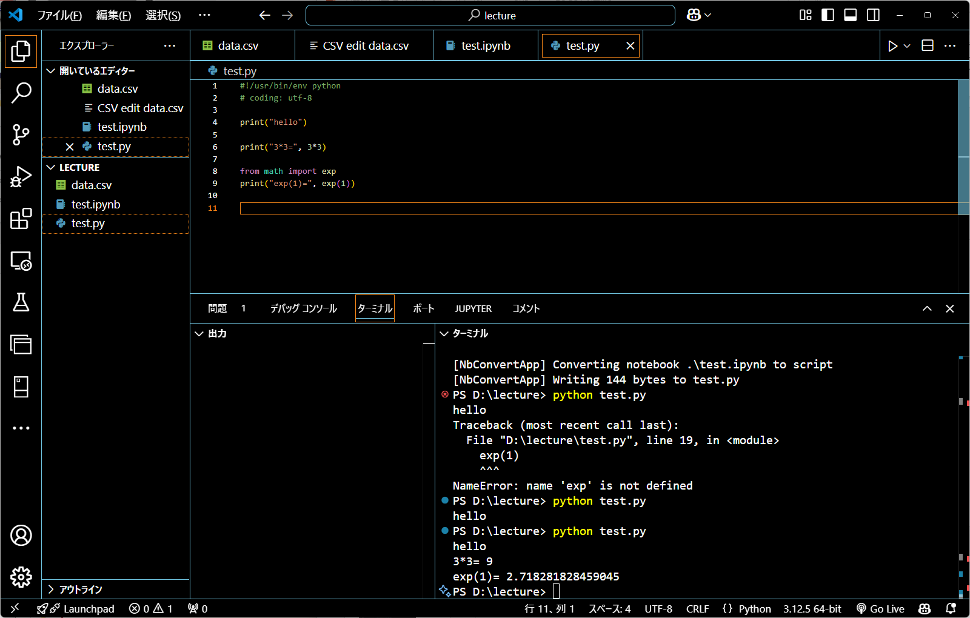
Pythonプログラムを修正して実行
test.pyを選び、pythonプログラムに必要な修正
(print()の追加など) をして、Ctrl+Sで保存
python test.py
で実行

Slide 44
もう少し本格的なプログラムを作ってみよう
・ data.csvを読み込み、実数型 (浮動小数点型) に
変換してリスト変数 (配列) xs, ys に入れる
注: 変数名はわかりやすく
例: 単一の値を保存する: x, y
複数の値を保存する (リスト): xs, ys
・ xs, ys のグラフを描く (matplotlib)

Slide 45
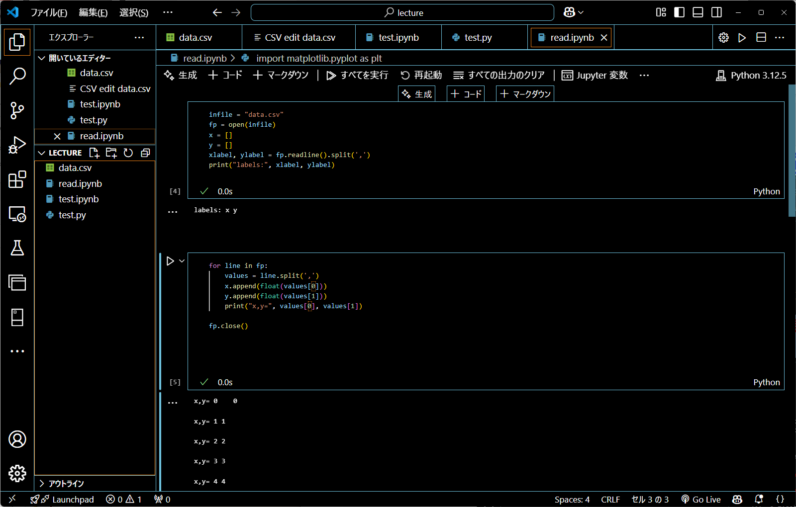
Pythonプログラムを修正して実行
コードを入力し、▷で実行していく
read.ipynbをつくる

Slide 46
Pythonプログラム例: テキストファイルを読み込む
注: # 以降はコメント文。ここでは入力しなくてもいい
infile = ”data.csv” # infileという名前の変数に ファイル名 data.csv を設定
# 文字列は ’ ’ あるいは ” ” で囲む
fp = open(infile) # infile を読み込みモードで開き、ファイルハンドルをfpに代入
xs = [] # xs データのリスト変数を作る
ys = [] # ysデータのリスト変数を作る
line = fp.readline() # 最初の１行を読み込み、lineという変数に代入
xlabel, ylabel = line.split(‘,’) # line文字列を , で分離し、リスト変数として返す
# 正確にはタプルとして返るが、ここでは気にしない
# line.split(‘,’) の戻り値を、xlabel, ylabelという形で受け取ると、
# 戻り値の最初の要素が xlabel, 2つ目の要素が ylabel に入る
print(”labels:”, xlabel, ylabel) # print()で出力して確認する

Slide 47
Pythonプログラム例: テキストファイルを読み込む
for line in fp: # ファイルハンドルでforを回すと、1行ずつlineに入る
values = line.split(’,’) # lineを , で区切り、valuesリスト変数に代入
x = float(values[0]) # valuesの第1要素values[0]を実数に変換してx変数に代入
y = float(values[1]) # valuesの第2要素values[1]を実数に変換してy変数に代入
xs.append(x) # xをxsリスト変数に追加
ys.append(y) # yをysリスト変数に追加
print(“x, y=”, x, y) # 念のため、x,y の値を出力して確認
fp.close() # 重要: ファイルハンドルをopenしたら、不要になったときに必ずcloseする
関連:
with open(infile) as fp:
…
とすると、withブロックが終了したところでfp.close()が実行されるので、
一般的にはこの書き方が推奨される

Slide 48
Pythonプログラム例: グラフを描く
import matplotlib.pyplot as plt
# グラフを描くお約束。 Matplotlibのpyplotモジュールをpltという名前で読み込む
plt.plot(xs, ys) # xs, ysリスト変数をx軸、y軸のデータにしてグラフを描く
plt.xlabel(xlabel) # x軸のラベルにxlabelを設定
plt.ylabel(ylabel) # y軸のラベルにylabelを設定
plt.show() # グラフを描画

Slide 49
最小二乗法のプログラム
data.csvには精確に直線に乗っているデータしかないので、
ノイズを入れたデータを data2.csv としてつくる
data2.csv:
(MS copilotで
” y=3xに従い、ノイズを含むデータのCSVフォーマットのテキストを出力してください。xの範囲は0~10で１置きで”
で作成)
x,y
0,0.34
1,2.65
2,5.12
3,8.21
4,12.03
5,14.90
6,18.24
7,20.93
8,24.75
9,27.58
10,30.45

Slide 50
read.ipynbを“名前を付けて保存”で lsq.ipynbで保存
infile = ”data2.csv” # ファイル名を修正
fp = open(infile)
xs = []
ys = []
xlabel, ylabel = fp.readline().split(',')
print("labels:", xlabel, ylabel)
for line in fp:
values = line.split(',’)
x = float(values[0])
y = float(values[1])
x.append(x)
y.append(y)
print("x, y=", x, y)
fp.close()

Slide 51
read.ipynbを“名前を付けて保存”で lsq.ipynbで保存
# 多項式の最小二乗には、numpyモジュールの polyfit() 関数を使う
import numpy as np
a, b = np.polyfit(xs, ys, 1)
# xs, ysデータに対して、1次式でフィッティングし、係数をa, bに代入
print(“a, b=”, a, b) # aが傾き、bがy切片 y = a * x + b
#a,bから回帰データを補間。xの範囲は0~10、0.1間隔
xcal = np.arange(0, 10, 0.1)
ycal = a * xcal + b # numpyを使うと、配列の値を一度に計算して配列を返す
print(“xcal=“, xcal)
print(“ycal=“, ycal)
import matplotlib.pyplot as plt
plt.plot(xs, ys, ‘o‘) # ‘o‘ により、データを線でつながず、〇で散布図を描画
plt.plot(xcal, ycal, ‘-‘) # ‘-‘ により、データを線でつないで折れ線グラフにする
plt.xlabel(xlabel)
plt.ylabel(ylabel)
plt.show()

Slide 52
多項式線形最小二乗法: numpyライブラリのpolyfit()関数
ChatGPTへの質問: pythonで logN = a + b * Tinv にフィッティングするプログラム
# numpyライブラリを 別名 np でimport
import numpy as np
# numpy.polyfit() の呼び出し。
# numpyは 別名 np でimportしているので、np.polyfit() で呼び出す
a, b = np.polyfit(Tinv, logN, 1)
# numpyライブラリから polyfit を import
from numpy import polyfit
# polyfit() だけで呼び出せる
a, b = polyfit(Tinv, logN, 1)
でも、この時の回答のプログラムは間違っていた

Slide 53
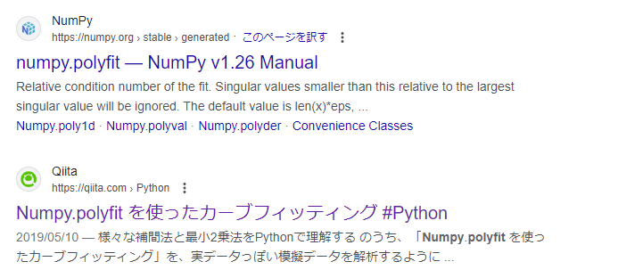
numpy polyfitを検索してみる
Bingで “numpy polyfit” を検索
公式のAPIリファレンス
知恵袋系: Qiita, Quoraの質が高い

Slide 54

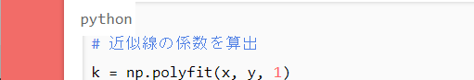

numpy polyfitを検索してみる
Bingで “numpy polyfit” を検索
https://chayarokurokuro.hatenablog.com/entry/2020/01/22/190133
polyfitで返ってくる係数は、
y = a * x + b
の順番
ChatGPTは、y = a + b * x の係数を
a, b = np.polyfit(Tinv, logN, 1)
で受け取っていたので、a と b がひっくり返っている

Slide 55

実行結果

Slide 56
より進んだ問題
2次以上の多項式の場合
偶数次数のみの多項式の場合
データにもっと大きなノイズを加えてみる
Jupyterプログラムをpythonプログラムに変換して実行してみる
次回
curve_fit()を使った一般関数の(線形)最小二乗法
非線形最小二乗法
minimize()を使った最小化問題

Slide 57
自習に生成AIを使う
プロンプト: 以下のプログラムが何をしているか、わかりやすく説明してください
＊＊ここにpythonプログラムをコピペ＊＊
回答:
このプログラムは、CSVファイルからデータを読み取り、線形回帰を実行し、その結果をプロットするものです。
以下に詳細を説明します：
CSVファイルの読み込み:
・ data2.csvというファイルを開きます。
・ 空のリスト xs と ys を初期化して、CSVファイルから読み取る x 値と y 値を保存します。
・ファイルの最初の行を読み取り、x 軸と y 軸のラベルを取得して xlabel と ylabel に格納します。
データの処理:
・ 残りの行をループで読み取ります。
・ 各行をカンマで分割し、x 値と y 値を取得します。
・ これらの値を浮動小数点数に変換して、それぞれ xs と ys のリストに追加します。
・ 各行の x 値と y 値を表示します。
以下、続く
講義で聞き逃したことも質問してみましょう

Slide 58

エラー・バグ報告の仕方
Pythonなどのinterpreter型言語は、エラーを起こしたプログラム行数、内容、原因などを表示してくれる。
バグレポート: 以下の内容をまとめて報告すること
1. OS (Windows10, OS Xなど) とプログラム環境 (python、Jupyterなど） とバージョン
2. 実行したプログラムのバージョン (不明な場合はファイルのタイムスタンプ)。
あるいはプログラム自身を添付
3. 入力ファイル、出力ファイルを添付
4. エラーメッセージのスクリーンショット、
あるいはコンソール出力のファイル
コンソール出力の取り方 (リダイレクト > を使ってファイルに落とす)
c:> 実行コマンドライン > out.txt
とすると、”実行コマンドライン” のコンソール出力が out.txtに保存されます。
Notes:
58

Slide 59


任意: デバッグ
VisualStudioCodeでPython環境構築 – Qiita
https://qiita.com/ryt-t5/items/4f15c5b069ad3e6910e8

Slide 60



便利な拡張機能: Bin (バイナリエディタ)
3. Read a binary file and click ‘HEX’
1. Click the bottom ion
on the left pane
f
2. Click ‘Install’

